Slide 1
Обобщающий урок-путешествие
Тема урока:
Степень с натуральным показателем

Slide 2
Социологический опрос

Slide 3
Ответы на тест № 1
I вариант
II вариант
Б
А
В
Б
Б
Б
А
А
А
А

Slide 4
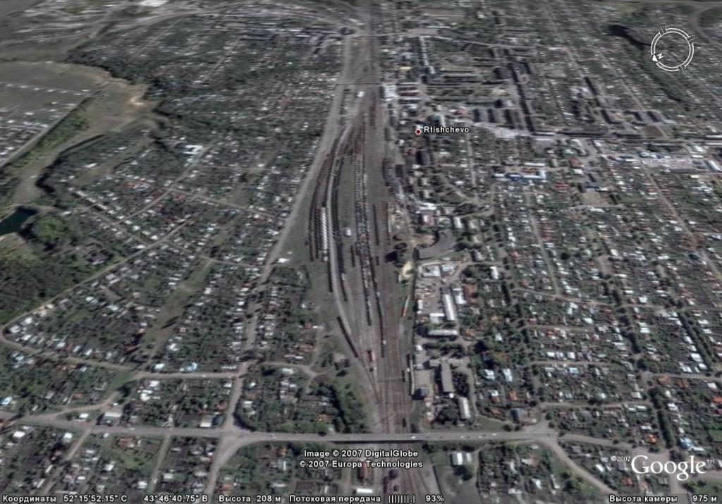
Город Ртищево

Slide 5
Составы команд
1 ряд
Умножение
3 ряд
Возведение
2 ряд
Деление

Slide 6
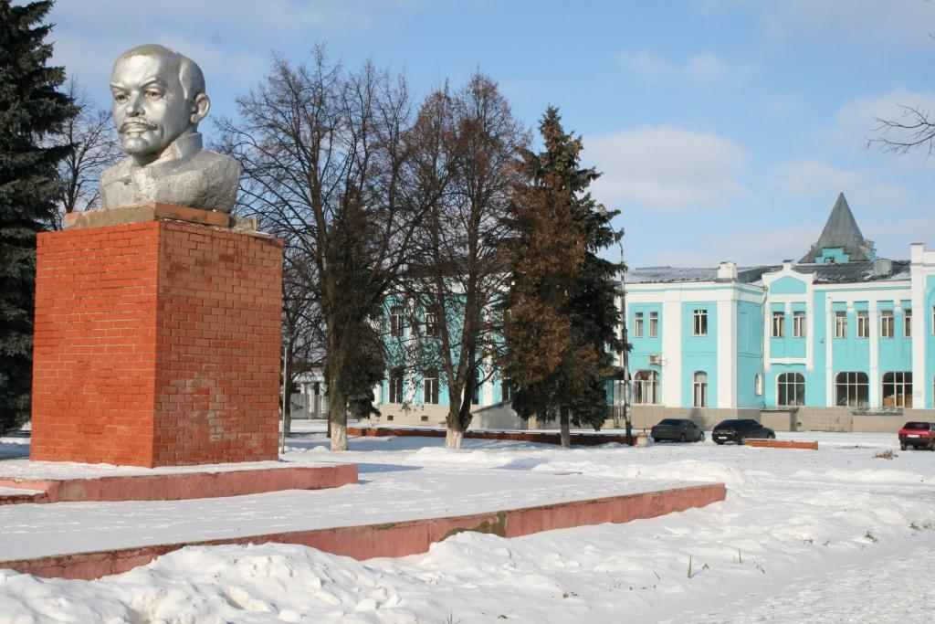
Конкурс «Собери Снежинки»

Slide 7
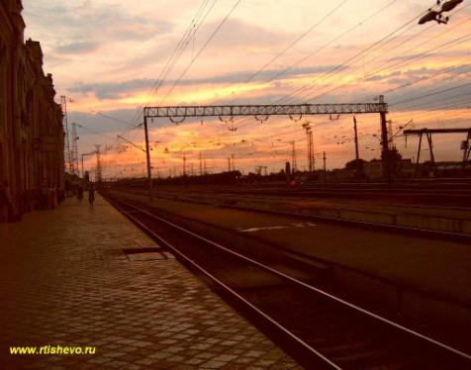
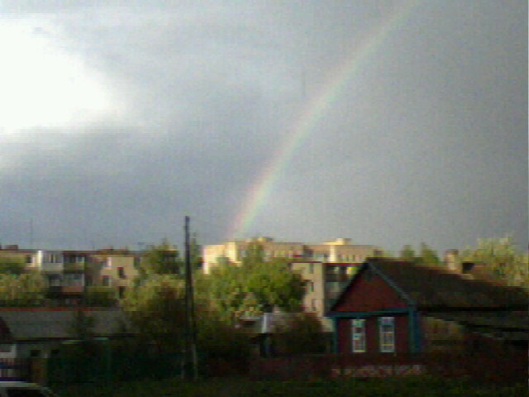
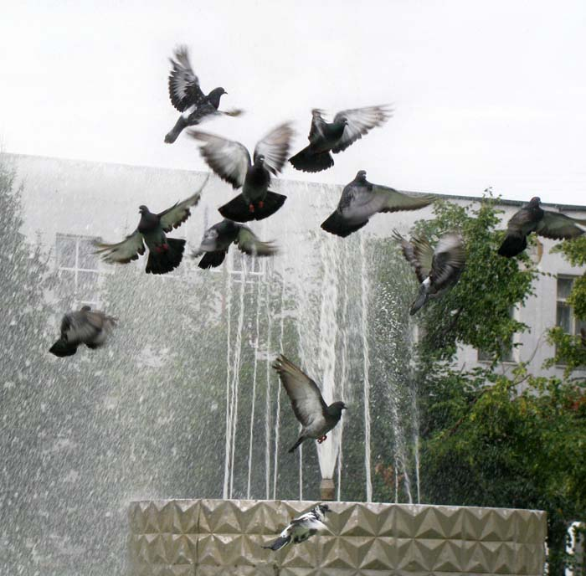
Ответы на задание заполни пустые клетки прямоугольников
1 Ряд
2 Ряд
3 Ряд

Slide 8
Конкурс продолжи фразу
1 Ряд
Умножение степеней -
Нет уж действия мудрей
… … … … … …
2 Ряд
При делении степеней
Сокращений не жалей
… … … … … …
3 Ряд
Степень в степень возводи,
По сторонам ты не гляди
… … … … … …

Slide 9
Светофор
5*5*5*5=4
5
4
3 =3*3*3*3
2
(-3) =-3*3=-9
1
7 =1
0
7 =1
3
7
21
2 *2 =2
3
7
10
2 *2 =4
30
10
3
2 :2 =2
3
5
15
( X ) =X
- не правильно
- правильно

Slide 10
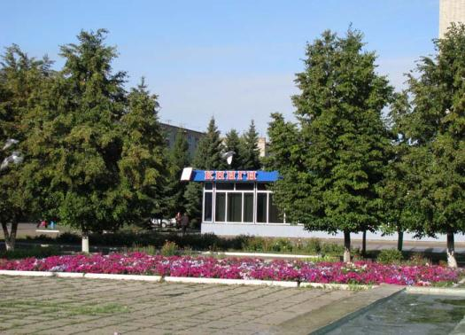
Книжный магазин
Выбери верный ответ на вопросы теста №2
I вариант
II вариант
А
А
Б
Б
В
Б
А
В
А
Б

Slide 11
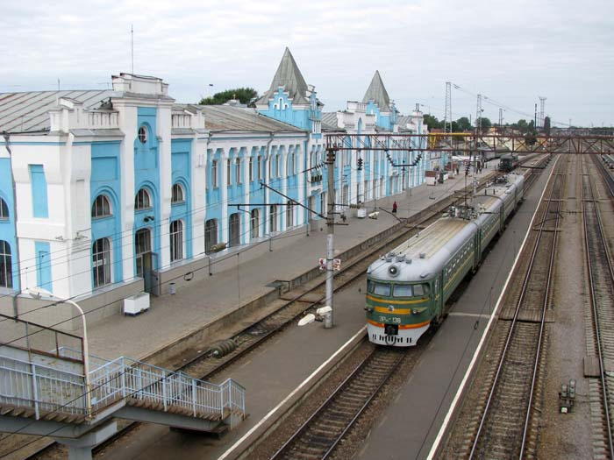
Ртищево – России перекресток

Slide 12
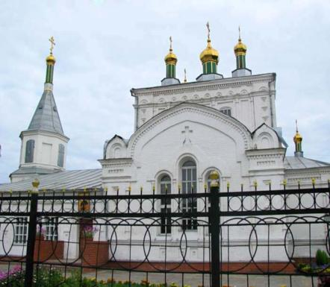
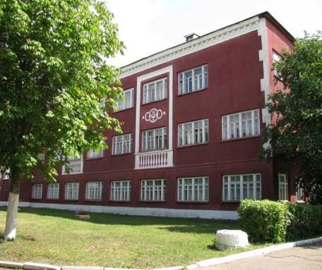
Памятники архитектуры
Д/К железнодорожников
Церковь Александра Невского 1889 г.
1936г.

Slide 13
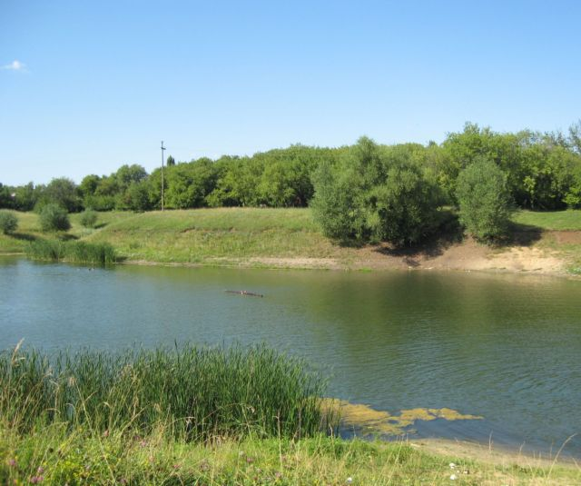
Ответы на самостоятельную работу
I вариант
Браво
II вариант
Верно

Slide 14
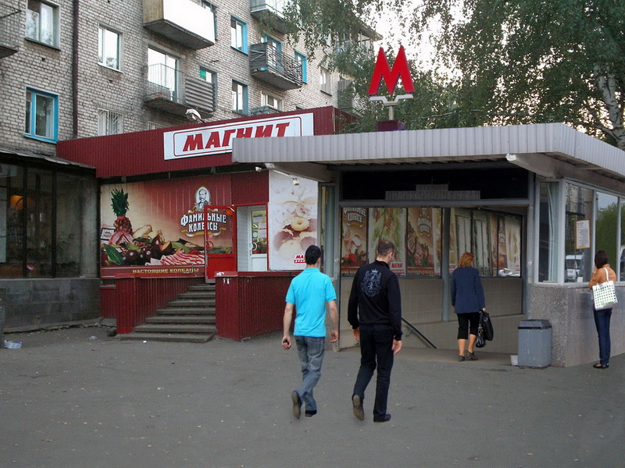
4
П
О
К
А
З
А
Т
Е
Л
Е
М
n
Кроссворд
а
7
С
О
К
Р
А
Щ
Е
Н
И
Е
2
Н
А
Т
У
Р
А
Л
Ь
Н
Ы
Е
3
О
С
Н
О
В
А
Н
И
Е
6
О
Т
Р
И
Ц
А
Т
Е
Л
Ь
Н
О
Е
5
П
О
Л
О
Ж
И
Т
Е
Л
Ь
Н
Ы
Й
1. Итак, перед вами ………..
1
С
Т
Е
П
Е
Н
Ь
2. Где n принимает какие значения?
3. a – это ……..
4. n – называется ……..
5. Если отрицательное число возвести в 4 степень, то получим ответ…..
6. Если отрицательное число возвести в нечетную степень, то получим число…..
7. Основное свойство дробей применяется при …

Slide 15
Социологический опрос

Slide 16
Домашнее задание
Составить выражение со степенями, решить их и получить ответы
1871 – год возникновения поселка
149 – число улиц города
80 - ? (Как связаны это число и г.Ртищево?)

